Slide 1
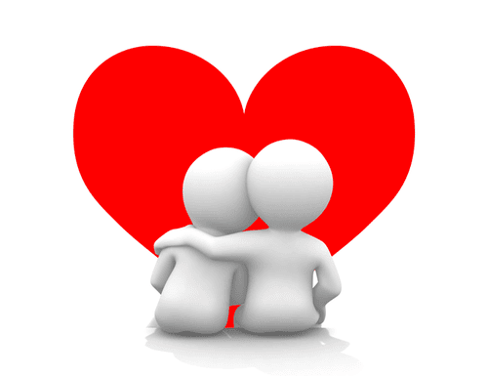


AMOR
Sentimiento profundo de afecto, cariño y conexión hacia algo o alguien.
Implica emociones, pensamientos y acciones que se expresan en distintas formas.
TIPOS DE AMOR
ELEMENTOS CLAVES DEL AMOR
BENEFICIOS DEL AMOR
DESAFÍOS DEL AMOR
EL AMOR A LO LARGO DEL TIEMPO
AMOR ROMÁNTICO
Atracción emocional y física entre dos personas.
Basado en la pasión, intimidad y compromiso.
AMOR PLATÓNICO
Amor idealizado, sin componentes físicos o sexuales.
Se basa en la admiración y la conexión emocional.
AMOR FAMILIAR
Vínculos de afecto y apoyo entre familiares.
Incondicional y protector.
Amor propio
Aceptación, respeto y cuidado de uno mismo.
Fundamental para la salud mental y emocional.
AMOR INCONDICIONAL
Amor que no depende de condiciones o expectativas.
Generalmente asociado a los padres o cuidadores.
AMISTAD
Amor basado en la camaradería, confianza y apoyo mutuo.
Relación no romántica pero afectiva.
CONFIANZA
Base fundamental para cualquier relación amorosa.
Sin ella, las relaciones se ven afectadas por la duda y la inseguridad.
COMUNICACIÓN
Herramienta esencial para expresar sentimientos, necesidades y deseos.
Ayuda a resolver conflictos y profundizar la conexión.
RESPETO
Reconocimiento de la dignidad y los derechos del otro.
Previene la manipulación y los abusos.
COMPROMISO
Acto de dedicación mutua para mantener la relación.
Incluye responsabilidad y esfuerzo para el bienestar del otro.
EMPATÍA
Capacidad de ponerse en el lugar del otro, entendiendo sus emociones.
Facilita la comprensión y la armonía en la relación.
BIENESTAR EMOCIONAL
Genera felicidad, reduce el estrés y promueve el equilibrio mental.
SALUD FÍSICA
Puede mejorar el sistema inmunológico, disminuir la presión arterial y fomentar hábitos saludables.
SENTIMIENTO DE PERTENENCIA
El amor crea un sentido de conexión y apoyo social, previniendo el aislamiento.
CRECIMIENTO PERSONAL
Desarrolla la autocomprensión, el respeto y la capacidad de compartir la vida con otro.
CELOS
Sentimiento de inseguridad que puede generar conflictos si no se maneja adecuadamente.
DEPENDENCIA EMOCIONAL
Falta de independencia en la relación, poniendo en riesgo la estabilidad personal.
MALENTENDIDOS
La falta de comunicación efectiva puede crear barreras en la relación.
DESILUSIÓN
Expectativas no cumplidas que pueden generar dolor y frustración.
EVOLUCIÓN
El amor cambia y se adapta con el paso del tiempo, pasando de una fase pasional a una más estable y profunda.
MADUREZ
A medida que la relación crece, también lo hace la comprensión, el compromiso y el respeto mutuo.
RETO
Las relaciones amorosas a largo plazo requieren esfuerzo continuo para mantener la conexión.

